Slide 1
VPN – IPsec & Openvpn

Slide 2
VPN – Virtual Private Network
Virtuelt privat netværk over åben forbindelse, som internettet
Bruges af alle
IP er en connectionless/stateless protokol
IP understøtter ikke kryptering

Slide 3
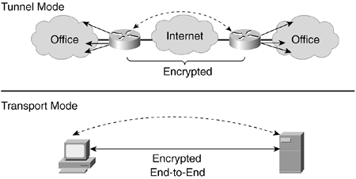
IPsec
Connection-oriented
Confidentiality
Data Integrity
Authentication
Replay attack prevention

Slide 4
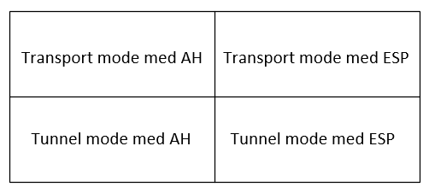
IPsec – Transport mode
End to end
Payload Protection

Slide 5
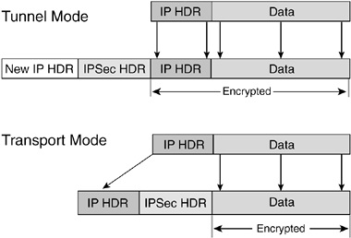
IPsec – Tunnel mode
Site to site
PPTP, L2TP & IPsec
Beskytter hele pakken
Tilføjer ny IP header

Slide 6
IPsec – IKE: Internet Key Exchange
Framework for policy og key management forhandlinger
Internet Security Association and Key Management Protocol (ISAKMP)
Security Association
UDP port 500
2 faser

Slide 7
IPsec – IKE: Security Association
32‐bit SA identifier: Security Parameter Index (SPI)
Origin SA interface
Destination SA interface
Type of encryption used (e.g., 3DES with CBC)
Encryption key
Type of integrity check used (e.g., HMAC with MD5)
Authentication key
Gemmes i SAD

Slide 8
IPsec – IKE: Phase 1
Encryption Algorithm; DES, AES
Hash Algorithm; MD5, SHA
Authentication Method; Pre-shared Private Key
Key Exchange; Diffie-Hellman
IKE SA Lifetime
Bi-directional

Slide 9
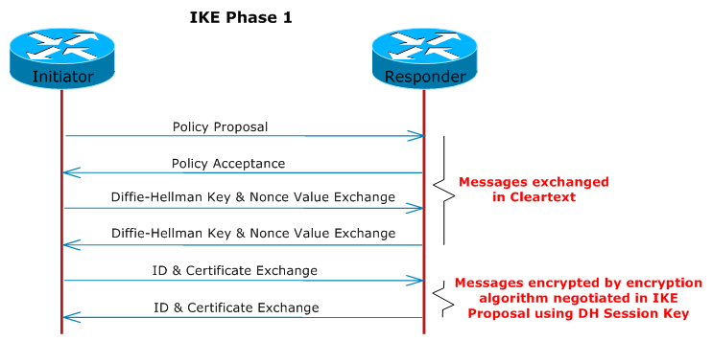
IPsec – IKE: Phase 1

Slide 10
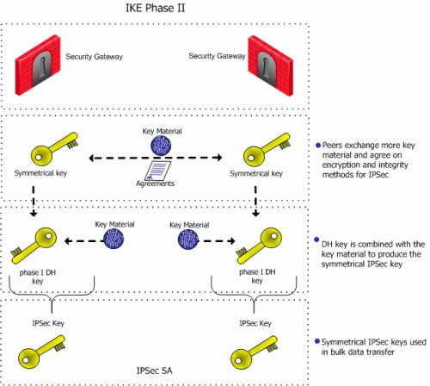
IPsec – IKE: Phase 2

Slide 11
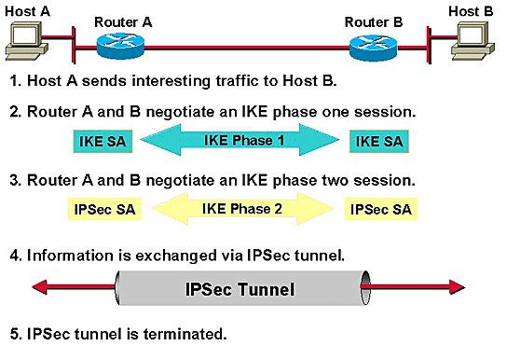
IPsec – IKE: Phase 1 & 2

Slide 12
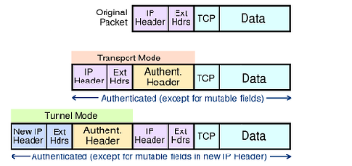
IPsec – AH: Authentication Header
Integrity check af header
Understøtter ikke NAT
Understøtter ikke kryptering
Ikke så anvendt

Slide 13
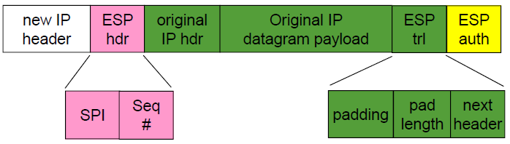
IPsec – ESP: Encapsulation Security Payload
Understøtter kryptering
Understøtter NAT
Intet integrity check af header
SPI (Replay attack)
Layer 4 Header
Kan kombineres med AH
Mest anvendte

Slide 14
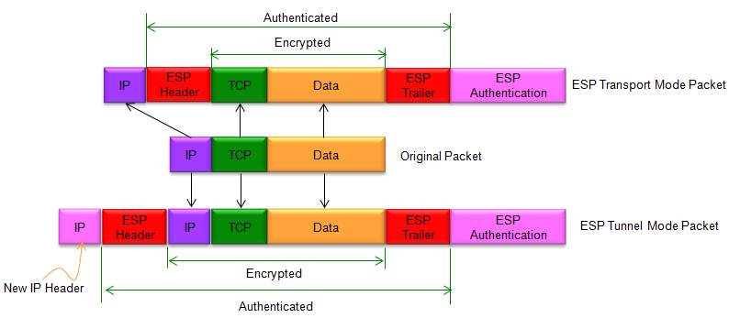
IPsec – ESP: Encapsulation Security Payload

Slide 15
Open vpn
Open-source VPN software udviklet af James Yonan
Bruger SSL/TLS til key exchange
Kompatibel med NAT og firewalls
Authentication med PSK, certifikater og user/pw login
Op til 256 bit kryptering
Bruger OpenSSL krypterings-biblioteket og SSLv3/TLSv1
Understøtter ikke IKE, IPsec, L2TP og PPTP

Slide 16
Overvejelser
Kommercielle VPNs er baseret på tillid – stoler bruger på udbyder?
VPN vs leased line
Installation og management

